Slide 1
Повышение производительности труда
План
1. Факторы и резервы роста ПТ.
2. Новые подходы к оценке ПТ.

Slide 2
Литература
Одегов, Ю. Г. Кадровая политика и кадровое планирование : учебник и практикум для вузов / Ю. Г. Одегов, В. В. Павлова, А. В. Петропавловская. — 3-е изд., перераб. и доп. — Москва : Издательство Юрайт, 2023. — 575 с. — (Высшее образование). — ISBN 978-5-534-14217-4. — Текст : электронный // Образовательная платформа Юрайт [сайт]. — URL: https://urait.ru/bcode/519618 – Глава 7. – С. 498-526.

Slide 3
Факторы, влияющие на ПТ
1) материально-технические — факторы, связанные с внедрением новой техники и прогрессивных технологий, использованием автоматизированных систем управления и роботов, реконструкцией действующих производств и оборудования, освоением новых видов сырья, материалов и т. д.;
2) организационные — факторы, связанные с совершенствованием организации производства, труда и управления;
3) экономические — факторы, связанные с условиями ведения бизнеса, составом персонала, повышением уровня его компетентности и квалификации, изменением отношения работников к труду, развитием материальных и моральных стимулов к труду и т. д.;
4) социально-психологические — внимание акцентируется на анализе кадрового состава и его влиянии на эффективность производства (лояльность, мобильность и вовлеченность, условия производства и труда, возможность для отдыха, культурно-технический уровень, особенности психологического климата внутри коллективов, поощрение инициатив, а также форматы собственности и организационной культуры).

Slide 4
Сравнительная характеристика классификации факторов изменения ПТ→
Название работ, ФИО | Рекомендуемая группировка факторов
Методические указания к разработке государствен­ных планов экономического и социального развития СССР. М. : Экономика, 1985 | Структурные сдвиги. Повышение технического уровня произ­водства. Совершенствование управления, органи­зации производства и труда. Изменение объема производства. Отраслевые факторы. Ввод в действие и освоение новых пред­приятий
Гржегоржевский Л., Фролов Г. Социально- экономические факторы ПТ (сущность, классификация, механизм действия) // Со­циалистический труд. 1972. №7 | Факторы, действие которых обусловлено коллективным характером производства и проявляется через отношение к труду. Факторы, действие которых зависит от сте­пени реализации соотношения «каждому по труду». Факторы, характеризующие воздействие надстройки на производительность труда
Производительность труда и факторы ее роста. Минск : Наука и техника. 1982 | Природные. Технико-экономические. Организационные. Биотехнические. Социально-экономические
Маслова Н. С. Современный капитализм: производитель­ность и эффективность. М. : Экономика, 1982 | Связанные с естественными условиями. Связанные с развитием общественных про­изводительных сил. Связанные с качеством продукции. Изменение объема производства. Связанные с воздействием морально-идей­ного фактора
Беспалова О. О. Статисти­ческие методы изучения ПТ в обувной промышленно­сти : автореф. дис. ... канд. экон. наук. М. : ВЗФЭИ, 1983 | Изменения в техническом уровне про­изводства (в том числе, электрификация, химизация, механизация, автоматизация, модернизация). Изменения в организационно-управлен­ческом уровне производства (в том числе: структура персонала, текучесть, дисциплина труда и т. д.). Изменение потерь от брака. Отраслевые факторы

Slide 5
Сравнительная характеристика классификации факторов изменения ПТ→
Название работ, ФИО | Рекомендуемая группировка факторов
Фрейдлинг Т А. Факторный анализ и оценка уровня производительности труда на предприятиях лесозаго­товительной промышленно­сти : автореф. дис.... канд. экон. наук. Л. : ЛФЭИ, 1986 | Повышение технического уровня: широкое внедрение и совершенствование серийно выпускаемой продукции; разработка и внедрение новых машин и автоматических линий; повышение надежности техники, улучше­ние ее технического обслуживания и укре­пление ремонтной базы; развитие безотходных циклично-поточ­ных технологий. Совершенствование организации произ­водства, труда и управления: углубление специализации производства: рост концентрации производства; усиление комбинирования и организации комплексных производств; повышение сменности работы машин и оборудования; улучшение нормирования труда; внедрение бригадных форм организации труда; внедрение прогрессивных форм разделе­ния и кооперации труда; механизация управленческого труда; обеспечение рациональной структуры управляющих подразделений. III. Социально-экономические факторы: рост общеобразовательного и квалифика­ционного уровня работников; внедрение прогрессивных форм организа­ции заработной платы и премирования; улучшение условий труда и быта; развитие соревнования и повышение творческой активности масс. Природные факторы: характеристика и размещение лесного фонда. Структурные факторы: изменение удельно­го веса отдельных видов производств и от­дельных видов продукции в общем объеме ее выпуска. Прочие факторы: сезонность заготови­тельного производства

Slide 6
Сравнительная характеристика классификации факторов изменения ПТ→
Название работ, ФИО | Рекомендуемая группировка факторов
Широбокова С. Л. Анализ факторов производитель­ности труда (на примере предприятий Министерства станкостроительной и инструментальной промышленности) : автореф. дис.... канд. экон. наук. М. : Изд-во МГУ, 1982 | I. Технические факторы: механизация и автоматизация производ­ственных процессов; модернизация оборудования; повышение качества продукции. II. Организационные факторы: 1) улучшение организации производства; 2) улучшение организации труда; 3) увеличение норм и зон обслуживания; увеличение уровня выполнения норм выработки; совершенствование нормирования труда; улучшение использования рабочей силы; сокращение потерь от брака. III. Социально-экономические факторы: 1) повышение образовательного и квалификационного уровня работников; 2) усиление стабильности состава кадров на предприятии; 3) улучшение условий труда, обеспечение безопасности труда; 4) улучшение использования рабочего времени, сокращение социальных потерь рабочего времени (от прогулов и неявок с разрешения администрации); 5) повышение творческой активности работников. IV. Структурные факторы: изменение удельного веса отдельных видов продукции в ее общем объеме.

Slide 7
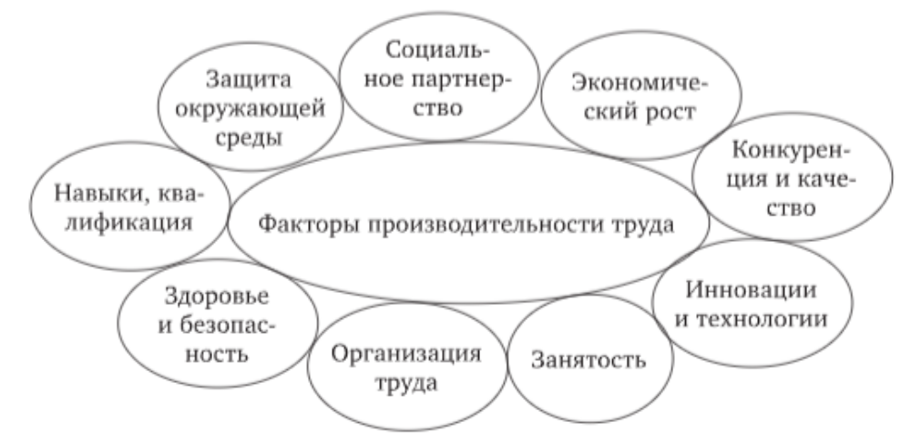
Факторы, влияющие на ПТ (до н. 1990 г.г.)

Slide 8
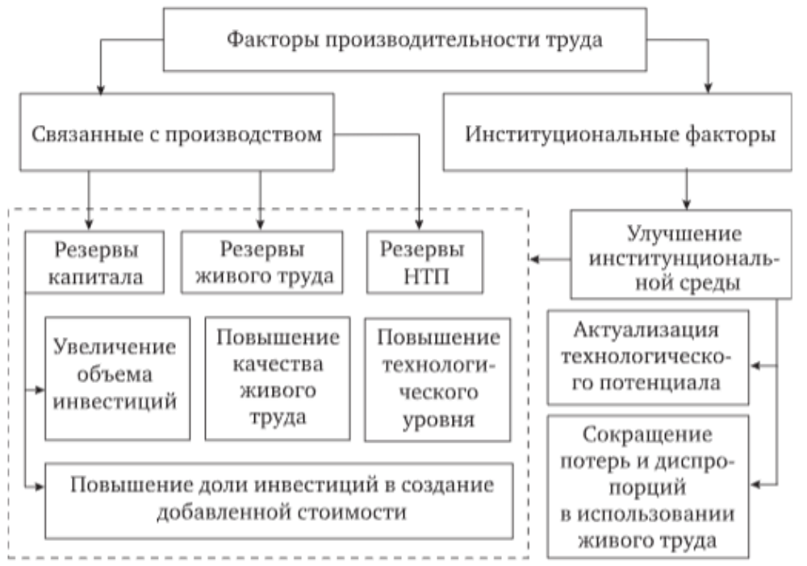
Факторы повышения ПТ

Slide 9
В современных условиях основными факторами повышения про-изводительности труда становятся:
• человеческий — уровень интеллектуального развития персо-нала, компетентность, физическое здоровье, система ценностей, тру-довая активность, ответственность, лояльность, дисциплинирован-ность и т. д.;
• материально-технический — уровень развития техники, тех-нологии, скорость обновления организационно-технических и тех-нологических принципов производства на основе использования инновационных достижений;
• организационный — развитие кооперации, специализации, совершенствование организации труда и производства;
• оптимальной стыковки производства продукции и ее реали-зации (маркетинговые исследования, службы разработки и реали-зации маркетинговой стратегии), формирование и поддержание имиджа организации и т. д.

Slide 10
По этой причине важно задействовать такие организационные факторы, как:
• совершенствование организации труда (совершенствование разделения и кооперации труда, улучшение условий труда, совер-шенствование организации и обслуживания рабочих мест, внедре¬ние передовых приемов и методов труда, улучшение нормирова¬ния труда и т. д.), в результате чего сокращаются потери рабочего времени, укрепляется трудовая дисциплина, расширяются зоны обслуживания, становится возможным совмещение профессий (функций), высвобождается часть работников и тем самым сокра-щается численность персонала, снижается трудоемкость продук¬ции и т. д.;
• совершенствование организации производства, что позволяет уменьшить длительность производственного цикла, ввести после-довательно-параллельное выполнение работ;
• совершенствование управления путем ликвидации излишних звеньев, укрупнением отделов и служб, цехов и производств также ведет к уменьшению численности персонала, сокращению потерь рабочего времени, уплотнению рабочего дня и т. д.;
• формирование клиентоориентированного поведения персо-нала: корпоративные праздники, организуемые с целью сплочения коллектива (например, спартакиады для сотрудников); использова-ние моральных стимулов (например, вручение благодарственных писем, грамот, наград, призов, подарков); проведение тренингов командообразования, способствующих развитию командного духа и позволяющих сотрудникам лучше узнавать друг друга; организа¬ция корпоративных тренингов разрешения конфликтных ситуаций, делового общения, эффективного обслуживания.

Slide 11
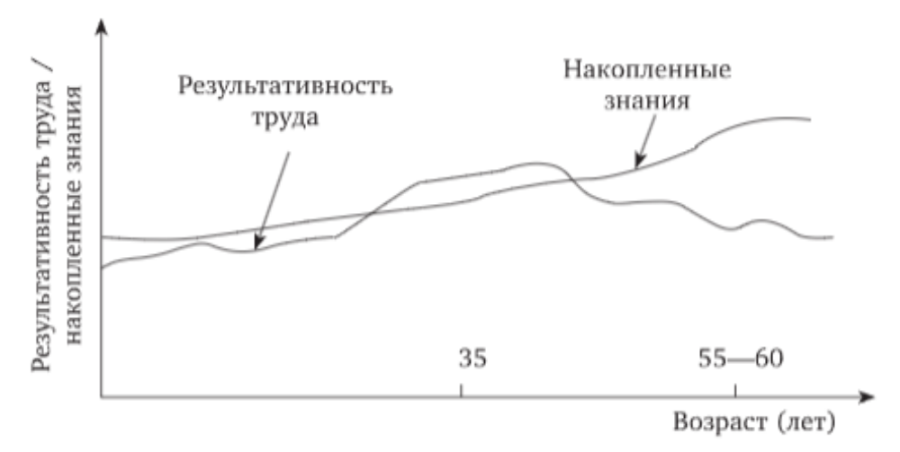
Взаимосвязь результативности труда и накопленных знаний работника в зависимости от возраста

Slide 12
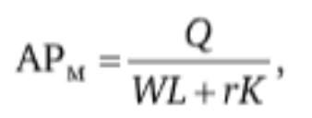
Многофакторные модели производительности
где АР_{М} – многофакторная производительность; Q — выпуск продукции; L, К — затраты капитала; W — ставка заработной платы за единицу труда; r — цена единицы «услуг капитала».
Многофакторная модель позволяет измерить в денежном выражении влияние контролируемых (производительность, цены на продукцию, замена одного ресурса другим, качество ресурсов) и неконтролируемых (динамика отрасли, цены ресурсов (издержки), индексы инфляции) факторов на прибыль и проанализировать, каким образом с помощью использования интеграционных взаимосвязей можно воздействовать на эффективность производства и, следовательно, на прибыльность.

Slide 13
Основные достоинства многофакторной модели
• учитываются при расчете показателей функционирования производственной системы наравне с трудовыми, затраты на все факторы производства, используемые в производственном процессе (энергия, материалы и т. д.), что дает возможность выявления «узких мест» одновременно по всем позициям, по которым предприятие испытывает трудности;
• выявляется взаимосвязь между достигаемым уровнем производительности и прибыльностью предприятия;
• используются статистические данные, интегрированные в статистической, бухгалтерской и производственной отчетности предприятия, что делает модель доступной для применения на любом промышленном предприятии и позволяет проводить аудит производительности и ее влияния на прибыльность предприятия в динамике.

Slide 14
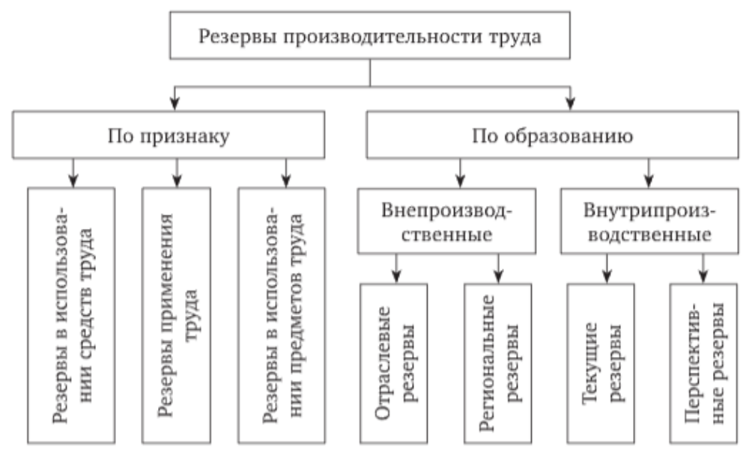
Классификация резервов ПТ

Slide 15
Резервы фонда рабочего времени — это возможности более полного его использования и увеличение полезно затраченного времени. Они подразделяются:
• на резервы более полного использования целодневного фонда рабочего времени, т. е. возможности сокращения (ликвидации) целодневных потерь рабочего времени (целодневных простоев, прогулов и т. д.) и резервообразуюших неявок (дополнительных отпусков, неявок с разрешения администрации, травматизма, по болезни и т. д.), что позволяет увеличить количество отработанных дней в расчете на одного работника;
• резервы более полного использования внутрисменного фонда рабочего времени, т. е. сокращение внутрисменных потерь рабочего времени и других его непроизводительных затрат (внутрисменных простоев, опозданий, преждевременных уходов с работы и др.), что влечет за собой увеличение количества часов работы за смену.

Slide 16
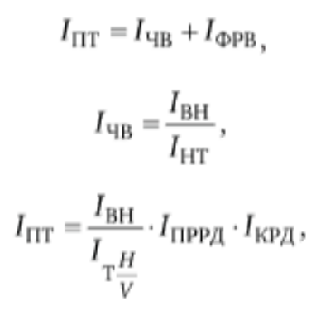
Взаимосвязь влияния использования этих двух видов резервов на показатели ПТ
где I_{чв} — индекс изменения часовой выработки, I_{ФРВ} — индекс изменения фонда рабочего времени, I_{ВН}— индекс изменения процента выполнения норм, I_{НТ} — индекс изменения нормативной удельной трудоемкости (т. е. в расчете на единицу продукции, нормо-час), I_{ПРРД} — индекс изменения продолжительности рабочего дня, I_{КРД} — индекс изменения количества рабочих дней.

Slide 17
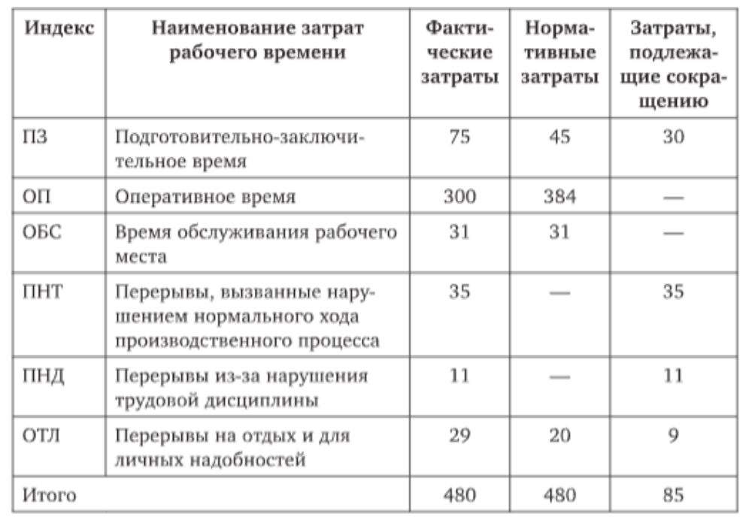
Фактический и нормативный балансы рабочего времени, мин (пример условный)

Slide 18
План действий по повышению ПТ
Введение стандартов на базе ISO-9001.
Анализ производственных показателей.
3. Создание процессов передачи знаний.
Устранение избыточных контрольных и дублирующих функций.
Эффективное использование технологий.
6. Поощрение инициативы.
7. Расширение специализации сотрудников.

Slide 19
Дополнительные резервы повышения ПТ
• развитие у сотрудников собственнического, а не «наемного» отношения к процессу производства;
• создание единой информационной сети;
• разработка и выдача структурным подразделениям компаний задания по росту производительности труда;
• инвестирование в обновление производств;
• переквалификация работников невостребованных отраслей для работы в востребованных;
• повышение эффективности деятельности службы УП, которая должна оцениваться в зависимости от таких параметров, как скорость и качество заполнения вакансий, снижение абсентиизма, рост ПТ, повышение уровня компетентности персонала;
• управление результатами труда, с тем чтобы работник быстро достигал запланированных и согласованных результатов, что предполагает выплату переменной части вознаграждения (бонус) и пересмотр заработной платы в зависимости от результатов работы;
• постановка перед сотрудниками четких задач, так как двоякая интерпретация задач приводит к потере времени и ресурсов.

Slide 20
Основные принципы повышения ПТ
— учитывать показатель производительности на единицу сырья одного работника или единицу зарплаты (сотрудник после обучения работает в несколько раз продуктивнее;
— оценивать показатели скорости бизнес-процессов (прохождение различных процедур или технологического цикла по сравнению с другими компаниями);
— сопоставлять расходы и прогнозировать доходы при проведении специальных программ и инициатив — аналог ROI (Return On Investment), т. е. окупаемости инвестиций;
— оценивать навыки работников, лояльность, моральный климат в коллективе с помощью анкетирования, тестирования или интервью;
— сравнивать скорость бизнес-процессов до нововведений и после. HR-служба должна управлять изменениями в компаниях. HR- менеджерам необходимо сдерживать агрессивных управленцев и постоянно развивать персонал в условиях изменений.

Slide 21
Технологический уклад (ТУ)
— это уровень развития производительных сил, совокупность сопряженных производств, имеющих единый технологический уровень и развивающихся во многом синхронно.
Базовые технологии шестого ТУ: био- и нанотехнологии, методы генной инженерии, мембранные и квантовые технологии, робототехника, наноэлектроника, нано- и молекулярная фотоника, наноматериалы и наноструктурированные покрытия, квантовые и оптические компьютеры, когнитивные технологии и другие, а производство, как товаров массового потребления, так и средств их производства будет осуществляться цифровыми фабриками, которые позволят максимально индивидуализировать производство, приспосабливая товар под потребности конкретного человека.
Именно он по прогнозам специалистов через 25—30 лет станет доминирующим в экономике развитых стран. Сегодня основная часть производственных мощностей России находится на стадии четвертого технологического уклада.
В США уже около 60 % производств действуют в рамках пятого уклада, в России - всего 10 % (микроэлектроника, информатика, биотехнологии), а шестого ТУ — около 1 %.

Slide 22
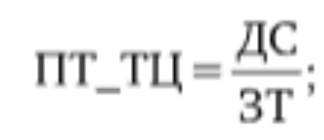
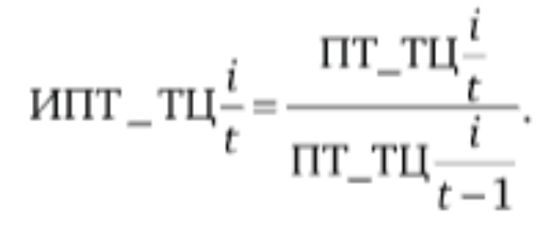
2. Новые подходы к оценке производительности труда
Методика расчета производительности труда Минэкономразвития России отчитался в 2018 г. (см. Приказ Минэкономразвития России от 28 декабря 2018 г. № 748) - ПТ в общем виде измеряется как добавленная стоимость (ДС) на единицу затрат труда (ЗТ) согласно рекомендациям Системы национальных счетов 2008 г.:
— годовой показатель ПТ в текущих ценах ПТ_ТЦ :
— индекс ПТ в текущих ценах i для предприятия в период времени t:

Slide 23
2) Организация экономического сотрудничества и развития (ОЭСР) рассчитывает показатель ПТ как объем ВВП в текущих ценах по паритету покупательной способности за 1 рабочий час, добавленная стоимость (ДС) рассчитывается как сумма прибыли от продажи товаров, выполнения работ или оказания услуг, оплаты труда работников и страховых взносов, уплачиваемых предприятием в государственные внебюджетные фонды РФ:
ДС = Приб + ОТ + СтрхВ + НалСб,
где Приб — прибыль предприятия; ОТ — сумма расходов на оплату труда работников; СтрхВ — сумма страховых взносов; НалСб — сумма налогов, включаемых в себестоимость.

Slide 24
3) Минэкономразвития России утвердило и с 2021 г. рассчи­тывает ПТ по новой методике, опира­ясь на данные ФНС России. В методике ПТ отражает меру добавлен­ной стоимости, приходящуюся на одного работника предприятия.
4) В перспективе необходимо переходить к расчетам показателя ПТ на основе комплексного учета факторов.

Slide 25
Задание
1. Опишите факторы и резервы роста производительности труда организации – объекта вашего магистерского исследования.
2. Ответьте на вопрос «Какие новые подходы к оценке производительности труда организации – объекта вашего магистерского исследования, можно использовать и почему?».

